Slide 1
多元统计分析
何晓群
中国人民大学出版社
中国人民大学六西格玛质量管理研究中心

Slide 2
第八章 典型相关分析
§8.1典型相关分析的基本理论及方法
§8.2 典型相关分析的步骤及逻辑框图
§8.3 典型相关分析的上机实现
§8.4 社会经济案例研究
中国人民大学六西格玛质量管理研究中心

Slide 3





第八章 典型相关分析
典型相关分析（canonical correlation analysis）是研究两组变量之间相关关系的多元分析方法。它借用主成分析降维的思想，分别对两组变量提取主成分，且使从两组变量提取的主成分之间的相关程度达到最大，而从同一组内部提取的各主成分之间互不相关，用从两组之间分别提取的主成分的相关性来描述两组变量整体的线性相关关系。典型相关分析的思想首先由Hotelling于1936年提出，计算机的发展解决了典型相关分析在应用中计算方面的困难，目前成为普遍应用的进行两组变量之间相关性分析的技术。本章主要介绍典型相关分析的思想，基本理论及分析方法，并介绍利用SPSS软件进行典型相关分析的方法。
中国人民大学六西格玛质量管理研究中心
目录 上页 下页 返回 结束

Slide 4
§8.1典型相关分析的基本理论及方法
8.1.1 典型相关分析的统计思想
典型相关分析研究两组变量之间整体的线性相关关系，它是将每一组变量作为一个整体来进行研究而不是分析每一组变量内部的各个变量。所研究的两组变量可以是一组变量是自变量，而另一组变量是因变量的情况，两组变量也可以处于同等的地位，但典型相关分析要求两组变量都至少是间隔尺度的。
中国人民大学六西格玛质量管理研究中心
目录 上页 下页 返回 结束

Slide 5
§8.1典型相关分析的基本理论及方法
典型相关分析是借助于主成分分析的思想，对每一组变量分别寻找线性组合，使生成的新的综合变量能代表原始变量大部分的信息，同时，与由另一组变量生成的新的综合变量的相关程度最大，这样一组新的综合变量称为第一对典型相关变量，同样的方法可以找到第二对，第三对，…，使得各对典型相关变量之间互不相关，典型相关变量之间的简单相关系数称为典型相关系数，典型相关分析就是用典型相关系数衡量两组变量之间的相关性。
中国人民大学六西格玛质量管理研究中心
目录 上页 下页 返回 结束

Slide 6
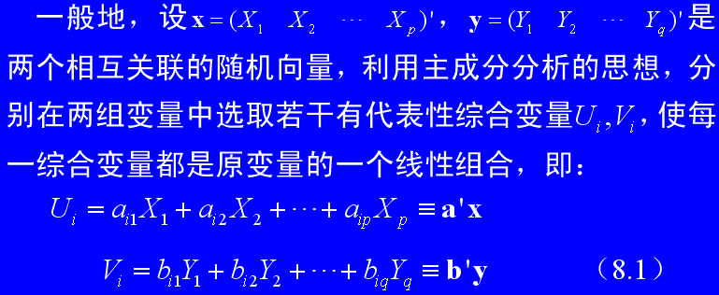
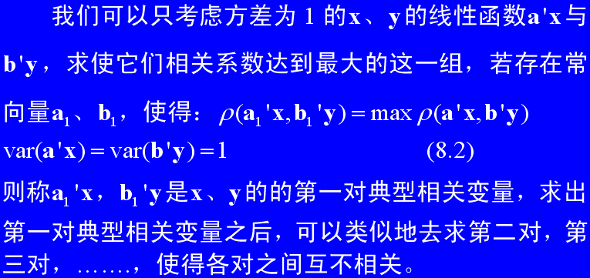
§8.1典型相关分析的基本理论及方法
中国人民大学六西格玛质量管理研究中心
目录 上页 下页 返回 结束

Slide 7

§8.1典型相关分析的基本理论及方法
中国人民大学六西格玛质量管理研究中心
目录 上页 下页 返回 结束

Slide 8
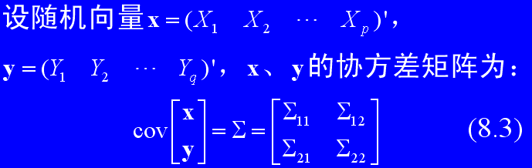

§8.1典型相关分析的基本理论及方法
8.1.2 典型相关分析的基本理论及方法
1. 总体典型相关和典型变量
中国人民大学六西格玛质量管理研究中心
目录 上页 下页 返回 结束

Slide 9
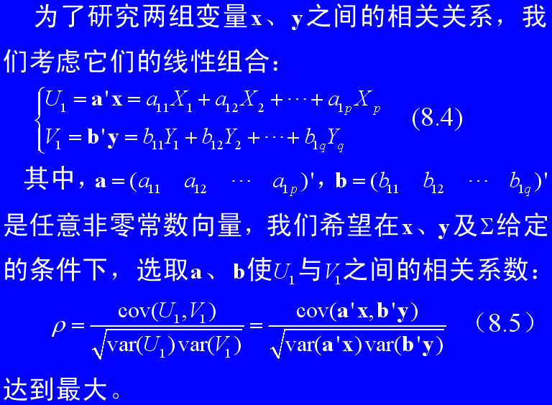
§8.1典型相关分析的基本理论及方法
中国人民大学六西格玛质量管理研究中心
目录 上页 下页 返回 结束

Slide 10
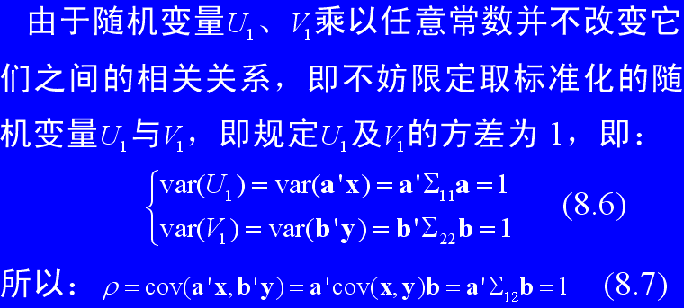

§8.1典型相关分析的基本理论及方法
中国人民大学六西格玛质量管理研究中心
目录 上页 下页 返回 结束

Slide 11
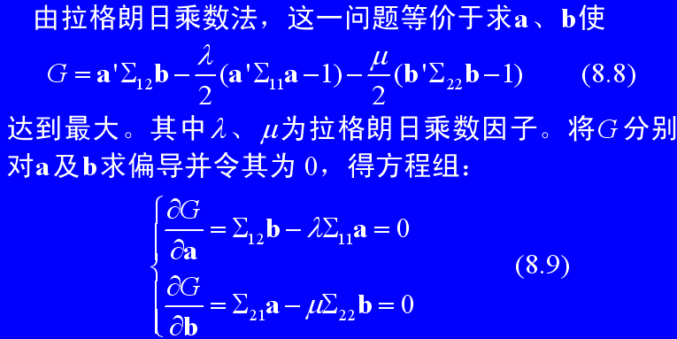

§8.1典型相关分析的基本理论及方法
中国人民大学六西格玛质量管理研究中心
目录 上页 下页 返回 结束

Slide 12
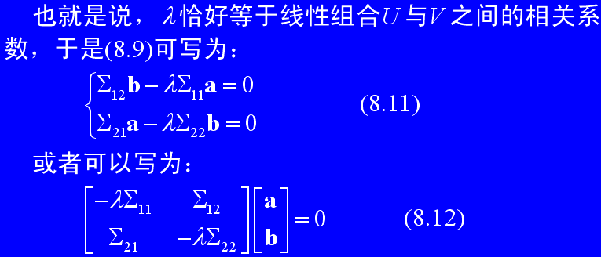
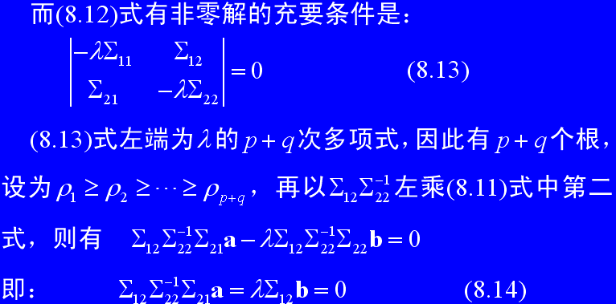
§8.1典型相关分析的基本理论及方法
中国人民大学六西格玛质量管理研究中心
目录 上页 下页 返回 结束

Slide 13
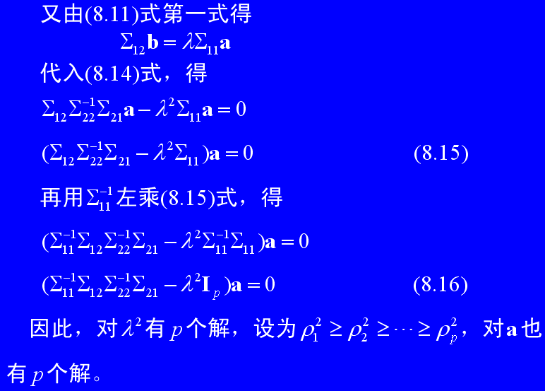
§8.1典型相关分析的基本理论及方法
中国人民大学六西格玛质量管理研究中心
目录 上页 下页 返回 结束

Slide 14
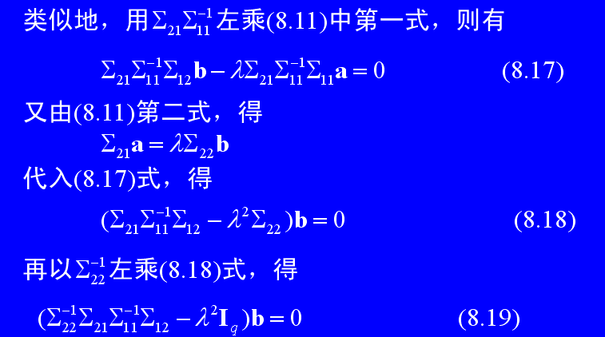

§8.1典型相关分析的基本理论及方法
中国人民大学六西格玛质量管理研究中心
目录 上页 下页 返回 结束

Slide 15
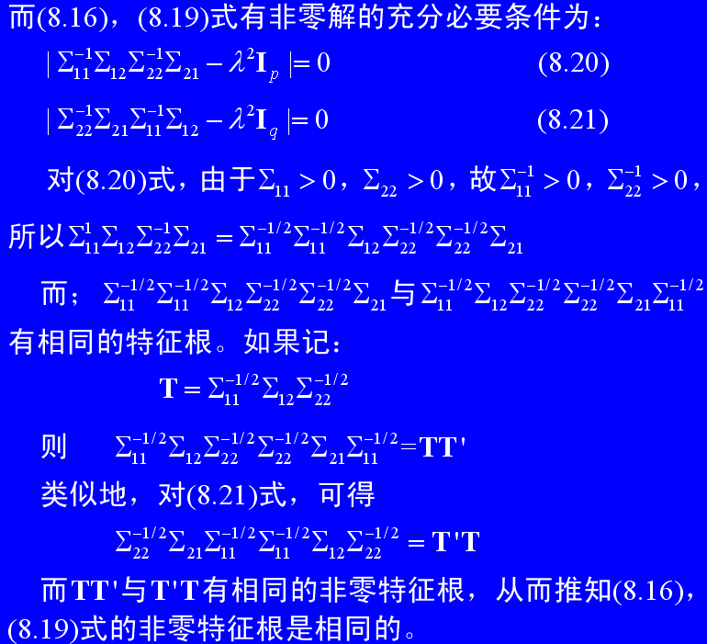
§8.1典型相关分析的基本理论及方法
中国人民大学六西格玛质量管理研究中心
目录 上页 下页 返回 结束

Slide 16

§8.1典型相关分析的基本理论及方法
中国人民大学六西格玛质量管理研究中心
目录 上页 下页 返回 结束

Slide 17


§8.1典型相关分析的基本理论及方法
中国人民大学六西格玛质量管理研究中心
目录 上页 下页 返回 结束

Slide 18
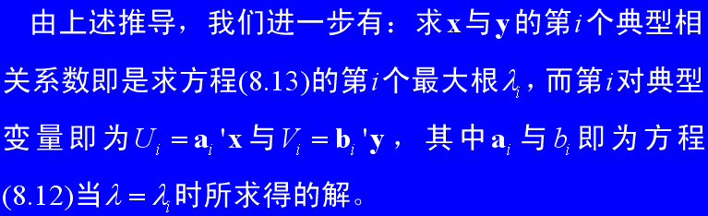

§8.1典型相关分析的基本理论及方法
中国人民大学六西格玛质量管理研究中心
目录 上页 下页 返回 结束

Slide 19
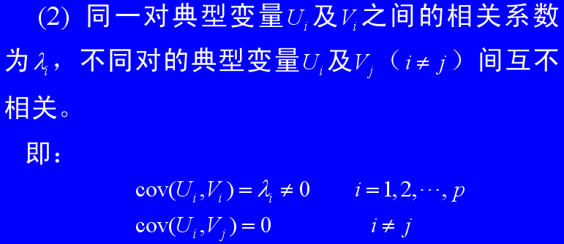
§8.1典型相关分析的基本理论及方法
中国人民大学六西格玛质量管理研究中心
目录 上页 下页 返回 结束

Slide 20

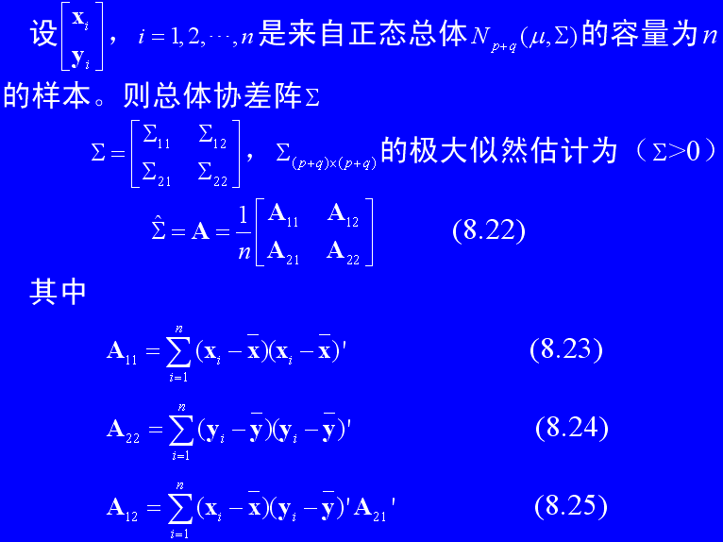
§8.1典型相关分析的基本理论及方法
2. 样本典型相关和典型变量
中国人民大学六西格玛质量管理研究中心
目录 上页 下页 返回 结束

Slide 21
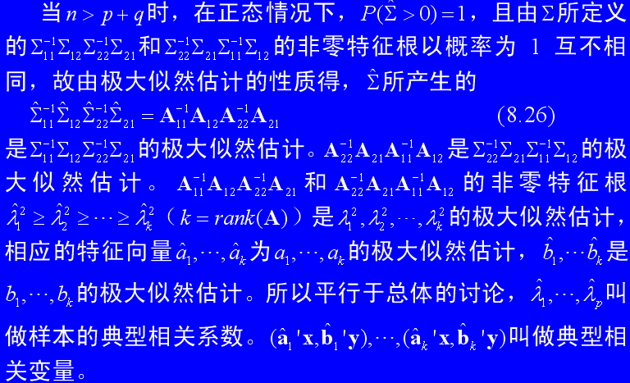

§8.1典型相关分析的基本理论及方法
中国人民大学六西格玛质量管理研究中心
目录 上页 下页 返回 结束

Slide 22


§8.1典型相关分析的基本理论及方法
3. 典型相关系数的显著性检验
中国人民大学六西格玛质量管理研究中心
目录 上页 下页 返回 结束

Slide 23
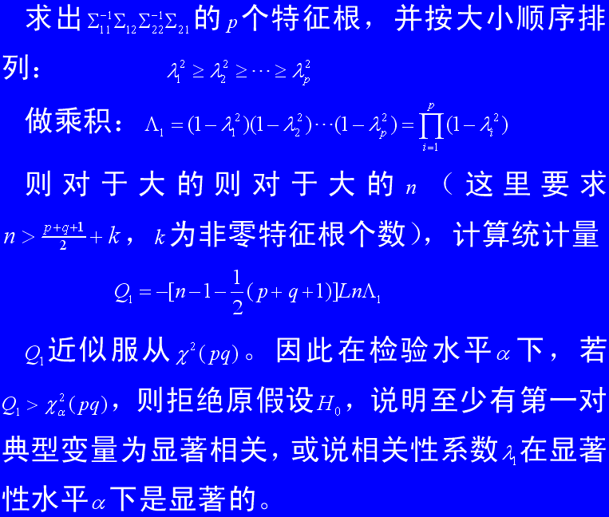
§8.1典型相关分析的基本理论及方法
中国人民大学六西格玛质量管理研究中心
目录 上页 下页 返回 结束

Slide 24
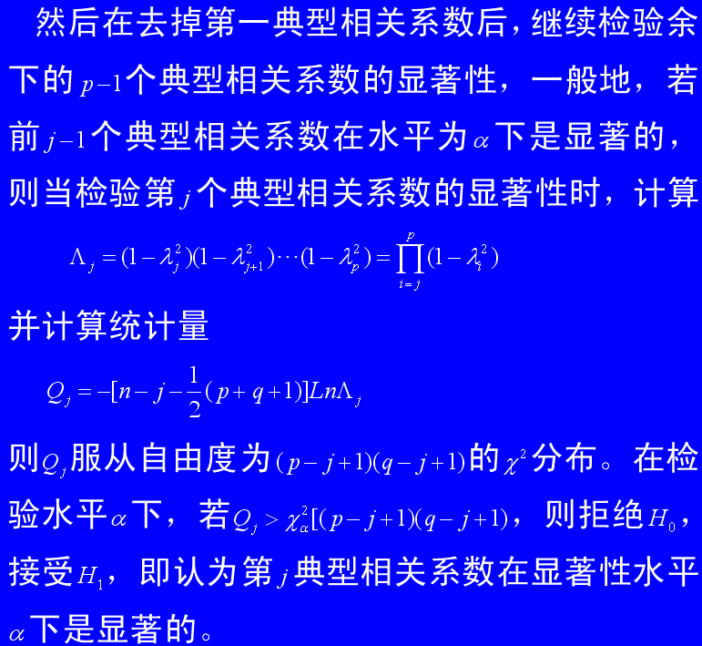
§8.1典型相关分析的基本理论及方法
中国人民大学六西格玛质量管理研究中心
目录 上页 下页 返回 结束

Slide 25
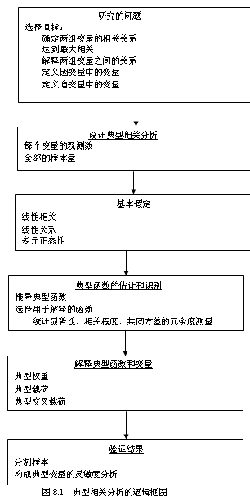
§8.2 典型相关分析的步骤及逻辑框图
典型相关分析的步骤有以下6步：（1）确定典型相关分析的目标；（2）设计典型相关分析；（3）检验典型相关分析的基本假设；（4）估计典型模型，评价模型拟合情况；（5）解释典型变量；（6）验证模型。见参考文献[5]。它实现的逻辑框图如下：
中国人民大学六西格玛质量管理研究中心
目录 上页 下页 返回 结束

Slide 26
§8.2 典型相关分析的步骤及逻辑框图
第1步：确定典型相关分析的目标
典型相关分析所适用的数据是两组变量。我们假定每组变量都能赋予一定的理论意义，通常一组可以定义为自变量，另一组可以定义为因变量。典型相关分析可以达到以下目标：
(1) 确定两组变量是相互独立，或者相反，确定两组变量间存在关系的大小。
(2) 为每组变量推导出一组权重，使得每组变量的线性组合达到最大程度相关。最大化余下的相关关系的其他的线性函数是与前面的线性函数独立的。
(3) 解释自变量与因变量组中存在的相关关系，通常是通过测量每个变量对典型函数的相对贡献来衡量。
中国人民大学六西格玛质量管理研究中心
目录 上页 下页 返回 结束

Slide 27
§8.2 典型相关分析的步骤及逻辑框图
第2步：设计典型相关分析
典型相关分析作为一种多元分析方法，与其他的多元分析技术有共同的基本的要求。其它方法（尤其是多元回归、判别分析和方差分析）所讨论的测量误差的影响、变量类型及变换也与典型相关分析有很大关系。
样本大小的影响和每个变量需要足够的观测都是典型相关分析经常遇到的。研究者容易使自变量组和因变量组包含很多的变量，而没有认识到样本量的含义。小的样本不能很好的代表相关关系，这样掩盖了有意义的相关关系。建议研究者至少保持每个变量10个观测，以避免数据的“过度拟合”。
中国人民大学六西格玛质量管理研究中心
目录 上页 下页 返回 结束

Slide 28
§8.2 典型相关分析的步骤及逻辑框图
第3步：典型相关分析的基本假定
线性假定影响典型相关分析的两个方面。首先，任意两个变量间的相关系数是基于线性关系的。如果这个关系不是线性的，一个或者两个变量需要变换。其次，典型相关是变量间的相关。如果关系不是线性的，典型相关分析将不能测量到这种关系。
典型相关分析能够包容任何没有严格正态性假定的度量变量。正态性是有意义的，因为它标准化了分布，允许变量间的更高程度的相关。但在严格意义上，如果变量的分布形式（比如高度偏态）不会降低与其他变量的相关关系，典型相关分析是可以包含这种非正态变量的。这就允许使用非正态变量。然而，对于每个典型函数的多元正态性的统计检验是必要的。由于多元正态性检验不一定可行，流行的准则是保证每个单变量的正态性。这样，尽管不严格要求正态性，建议所有变量都检验正态性，如有必要，对变量进行变换。
中国人民大学六西格玛质量管理研究中心
目录 上页 下页 返回 结束

Slide 29
§8.2 典型相关分析的步骤及逻辑框图
第4步：推导典型函数、评价整体拟合情况
每个典型函数都包括一对变量，通常一个代表自变量，另一个代表因变量。可从变量组中提取的典型变量（函数）的最大数目等于最小数据组中的变量数目。比如，一个研究问题包含5个自变量和3个因变量，可提取的典型函数的最大数目是3。
中国人民大学六西格玛质量管理研究中心
目录 上页 下页 返回 结束

Slide 30
§8.2 典型相关分析的步骤及逻辑框图
1. 推导典型函数
典型函数的推导类似于没有旋转的因子分析的过程[参见前面推导]。典型相关分析集中于说明两组变量间的最大相关关系，而不是一组变量。结果是第一对典型变量在两组变量中有最大的相关关系。第二对典型变量得到第一对典型变量没有解释的两组变量间的最大相关关系。简言之，随着典型变量的提取，接下来的典型变量是基于剩余残差，并且典型相关系数会越来越小。每对典型变量是正交的，并且与其他的典型变量是独立的。
典型相关程度是通过相关系数的大小来衡量的。典型相关系数的平方表示一个典型变量通过另外一个典型变量所解释的方差比例，也可称作两个典型变量间共同方差的比例。典型相关系数的平方称作典型根或者特征值。
中国人民大学六西格玛质量管理研究中心
目录 上页 下页 返回 结束

Slide 31
§8.2 典型相关分析的步骤及逻辑框图
2. 典型函数的解释
一般来讲，实际提取的典型函数都是典型相关系数在某个水平（比如0.05）上显著的函数。对显著的典型变量的解释是基于这样的假设，即认为相关的函数中，每组中的变量都对共同方差有较大贡献。
Hair(1984)等人推荐三个准则结合使用来解释典型函数。这三个准则是（1）函数的统计显著性水平，（2）典型相关的大小，（3）两个数据集中方差解释的冗余测量。
中国人民大学六西格玛质量管理研究中心
目录 上页 下页 返回 结束

Slide 32
§8.2 典型相关分析的步骤及逻辑框图
通常认为一个有统计显著性的相关系数可接受显著性水平是0.05（也有0.01的水平）。统计软件所提供的最常见的检验是基于Rao近似的F统计量。除了对每个典型函数分别的检验以外，全部典型根的多元检验也可以用来评价典型根的显著性。许多评价判别函数显著性的测量，包括Wilks’Lamada、Hotelling迹、Pillai迹和Roy’s gcr，这里也可以给出。
典型函数的实际重要性是由典型相关系数的大小代表的。当决定解释哪些函数时，应当考虑典型相关系数。
中国人民大学六西格玛质量管理研究中心
目录 上页 下页 返回 结束

Slide 33
§8.2 典型相关分析的步骤及逻辑框图
前面讲到典型相关系数的平方可以提供典型变量间共同方差的一个估计。尽管这是对共同方差的一个简单明了的估计，它可能引起一些误解，因为典型相关系数的平方表示由因变量组和自变量组的线性组合所共享的方差，而不是来自两组变量的方差。这样，即使两个典型变量可能并没有从它们各自的变量组中提取显著方差，但这两个典型变量（线性组合）间仍可能得到一个相对较强的典型相关系数。
中国人民大学六西格玛质量管理研究中心
目录 上页 下页 返回 结束

Slide 34

§8.2 典型相关分析的步骤及逻辑框图
中国人民大学六西格玛质量管理研究中心
目录 上页 下页 返回 结束

Slide 35
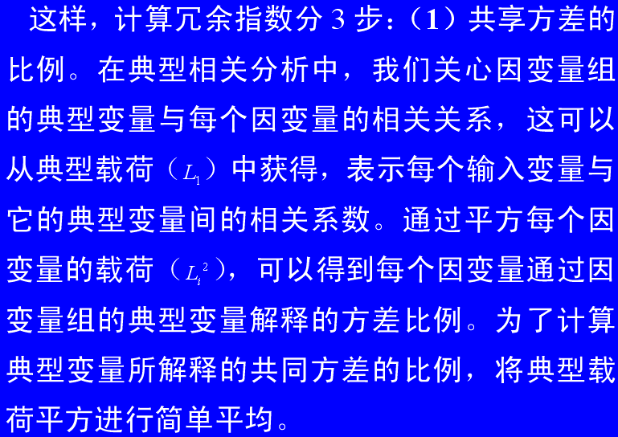
§8.2 典型相关分析的步骤及逻辑框图
中国人民大学六西格玛质量管理研究中心
目录 上页 下页 返回 结束

Slide 36
§8.2 典型相关分析的步骤及逻辑框图
（2）解释的方差比例。第二步是要计算通过自变量典型变量能够解释的因变量典型变量的方差比例。这也就是自变量典型变量与因变量典型变量间相关系数的平方，也就是典型相关系数的平方。
（3）冗余指数。
一个典型变量的冗余指数就是这个变量的共同方差比例乘以平方典型相关系数，可以得到每个典型函数可以解释的共同方差部分。要得到较高的冗余指数，必须有较高的典型相关系数和由因变量典型变量解释的较高的共同方差比例。研究者应注意虽然在典型函数中两个典型变量的典型相关系数是相同的，但是两个典型变量的冗余指数却有可能差异很大，因为每个都有不同的共同方差比例。已有人提出关于冗余指数的检验，但还没有得到广泛应用。
中国人民大学六西格玛质量管理研究中心
目录 上页 下页 返回 结束

Slide 37
§8.2 典型相关分析的步骤及逻辑框图
第5步：解释典型变量
即使典型相关系数在统计上是显著的，典型根和冗余系数大小也是可接受的，研究者仍需对结果作大量的解释。这些解释包括研究典型函数中原始变量的相对重要性。主要使用以下三种方法：（1）典型权重（标准化系数），（2）典型载荷（结构系数），（3）典型交叉载荷。
（1）典型权重。传统的解释典型函数的方法包括观察每个原始变量在它的典型变量中的典型权重的符号和大小。有较大的典型权重，则说明原始变量对它的典型变量贡献较大，反之则相反。原始变量的典型权重有相反的符号说明变量之间存在一种反面关系，反之则有正面关系。但是这种解释遭到了很多批评。这些问题说明在解释典型相关的时候慎用典型权重。
中国人民大学六西格玛质量管理研究中心
目录 上页 下页 返回 结束

Slide 38
§8.2 典型相关分析的步骤及逻辑框图
（2）典型载荷。由于典型权重的缺陷，典型载荷逐步成为解释典型相关分析结果的基础。典型载荷，也称典型结构相关系数，是原始变量（自变量或者因变量）与它的典型变量间的简单线性相关系数。典型载荷反映原始变量与典型变量的共同方差，它的解释类似于因子载荷，就是每个原始变量对典型函数的相对贡献。
（3）典型交叉载荷。它的提出是作为典型载荷的替代。计算典型交叉载荷包括使得每个原始因变量与自变量典型变量直接相关，反之亦然。交叉载荷提供了一个更直接的测量因变量组与自变量组关系的指标。
中国人民大学六西格玛质量管理研究中心
目录 上页 下页 返回 结束

Slide 39
§8.2 典型相关分析的步骤及逻辑框图
第6步：验证与诊断
与其他的多元分析方法一样，典型相关分析的结果应该验证，以保证结果不是只适合于样本，而是适合于总体。最直接的方法是构造两个子样本（如果样本量允许），在每个子样本上分别做分析。这样结果可以比较典型函数的相似性、典型载荷等。如果存在显著差别，研究者应深入分析，保证最后结果是总体的代表而不只是单个样本的反映。
另一种方法是测量结果对于剔除一个因变量或自变量的灵敏度，保证典型权重和典型载荷的稳定性。
中国人民大学六西格玛质量管理研究中心
目录 上页 下页 返回 结束

Slide 40
§8.2 典型相关分析的步骤及逻辑框图
另外还必须看到典型相关分析的局限性。这些局限中对结论和解释影响最大的是：
（1）典型相关反映变量组的线性组合所共享的方差，而不是从变量提取的方差。
（2）计算典型函数推导的典型权重有较大的不稳定性。
（3）推导的典型权重是最大化线性组合间的相关关系，而不是提取的方差。
（4）典型变量的解释可能会比较困难，因为它们是用来最大化线性关系的，没有类似于方差分析中变量旋转的有助于解释的工具。
（5）难以识别自变量和因变量的子集间有意义的关系，只能通过一些不充分的测量，比如载荷和交叉载荷。
中国人民大学六西格玛质量管理研究中心
目录 上页 下页 返回 结束

Slide 41
§8.3 典型相关分析的上机实现
典型相关分析可以通过SPSS和SAS实现。在SPSS中使用宏命令语句可以执行典型相关分析，但由宏命令得到的结果往往不能满足全部的分析需要，还需要调用其他的命令[5]。这里我们使用功能强大的SAS软件来实现典型相关分析。
【例8.1】 这里采用SAS软件中的一个生理指标与运动关系的样本程序来说明。SAS/STAT中的CANCORR模块是用来实现典型相关分析的。样本程序如下：
中国人民大学六西格玛质量管理研究中心
目录 上页 下页 返回 结束

Slide 42
§8.3 典型相关分析的上机实现
data fit;
input weight waist pulse chins situps jumps;
cards;
191 36 50 5 162 60
… … … … … …
run;
proc cancorr data=fit all
vprefix=PHYS vname='Physiological Measurements'
wprefix=EXER wname='Exercises';
var weight waist pulse;
with chins situps jumps;
run;
中国人民大学六西格玛质量管理研究中心
目录 上页 下页 返回 结束

Slide 43
§8.3 典型相关分析的上机实现
data步读取数据，这里有6个变量，3个自变量，3个因变量。一组变量表示生理指标(physiological measurements)，有体重(weight)、腰围(waist)和脉搏(pulse)3个变量；另一组变量表示运动指标(exercise)，有引体向上(chin)、仰卧起坐(situp)和跳跃次数(jumps)。为了研究这两组变量之间的相关关系，我们使用典型相关系数分析。proc cancorr表示调用典型相关程序，选项all表示输出所有的结果。vprefix=PHYS表示这组变量的典型变量前缀为PHYS，它的第一个典型变量为PHYS1，第二个典型变量为PHYS2，… 。wprefix=EXER表示另一组变量的典型变量前缀为EXER，它的第一个典型变量为EXER1，第二个典型变量为EXER2，… 。var后面接一组变量，with后面接另一组变量。
中国人民大学六西格玛质量管理研究中心
目录 上页 下页 返回 结束

Slide 44
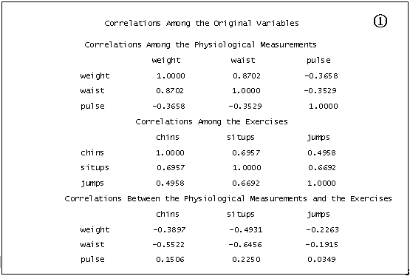
§8.3 典型相关分析的上机实现
得到的部分输出结果如下：
中国人民大学六西格玛质量管理研究中心
目录 上页 下页 返回 结束

Slide 45
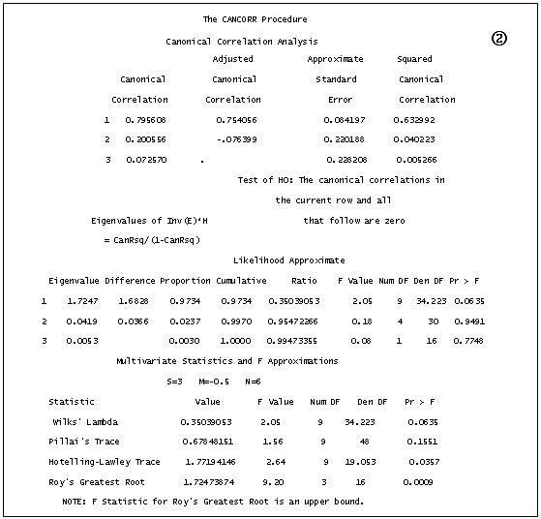
§8.3 典型相关分析的上机实现
中国人民大学六西格玛质量管理研究中心
目录 上页 下页 返回 结束

Slide 46
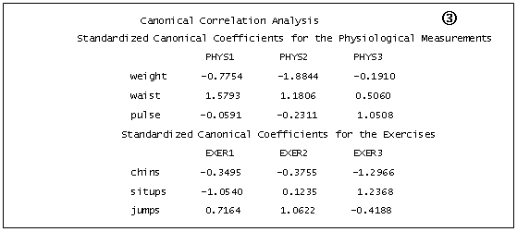
§8.3 典型相关分析的上机实现
中国人民大学六西格玛质量管理研究中心
目录 上页 下页 返回 结束

Slide 47
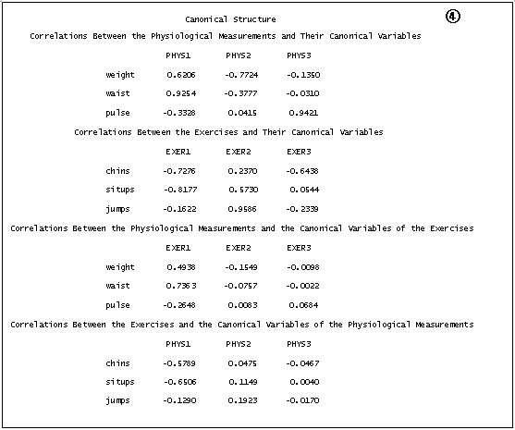
§8.3 典型相关分析的上机实现
中国人民大学六西格玛质量管理研究中心
目录 上页 下页 返回 结束

Slide 48
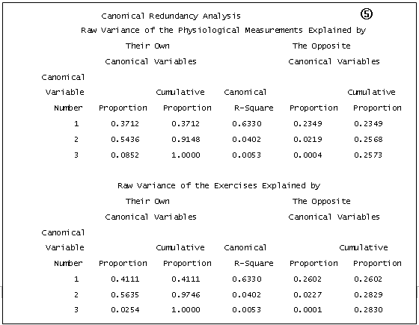
§8.3 典型相关分析的上机实现
中国人民大学六西格玛质量管理研究中心
目录 上页 下页 返回 结束

Slide 49
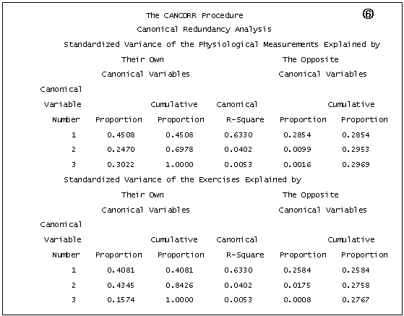
§8.3 典型相关分析的上机实现
中国人民大学六西格玛质量管理研究中心
目录 上页 下页 返回 结束

Slide 50
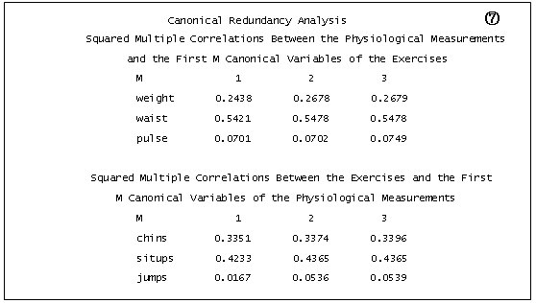
§8.3 典型相关分析的上机实现
中国人民大学六西格玛质量管理研究中心
目录 上页 下页 返回 结束

Slide 51
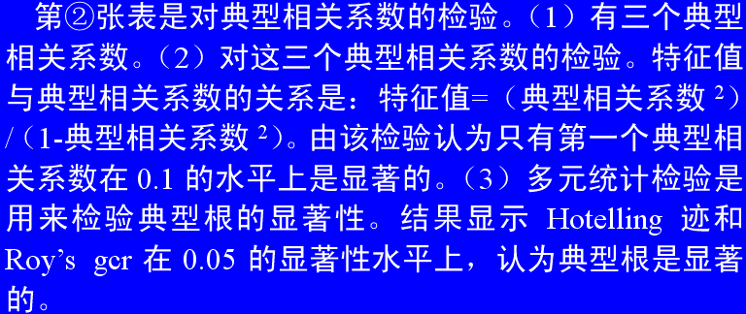
§8.3 典型相关分析的上机实现
输出结果8.1中第①张表表示原始变量间的相关关系。体重与腰围有较强的正相关关系。在生理测量与运动的相关关系中，我们可以看到体重和腰围与三个运动指标的相关系数为负数，说明体重和腰围较大对运动能力有负的影响。
中国人民大学六西格玛质量管理研究中心
目录 上页 下页 返回 结束

Slide 52
§8.3 典型相关分析的上机实现
第③张表是各组的标准化典型相关系数（典型权重）。这里我们只提取第一个典型变量。第④张表是对典型结构（典型载荷和交叉载荷）的分析。根据前面对这三种方法的介绍，我们可以结合第③张表和第④张表对变量间的关系进行分析。在原始变量与它的典型变量的相关关系（典型载荷）中，生理测量的第一个典型变量与腰围的相关系数最大，说明这个典型变量主要反映人的体形肥胖程度；运动因素的第一个典型变量与仰卧起坐次数和引体向上次数有较大的负相关关系，说明这个典型变量主要反映人不适合运动的程度。在原始变量与另一组原始变量的典型变量的相关关系（典型交叉载荷）的分析结果中，腰围与运动的第一典型变量的相关性较强，这也说明了腰围大（体形较胖）则运动能力差；仰卧起坐和引体向上与生理测量的第一典型变量呈一定的负相关系数，说明人的体形肥胖程度对这两种运动能力有负面影响。
中国人民大学六西格玛质量管理研究中心
目录 上页 下页 返回 结束

Slide 53
§8.3 典型相关分析的上机实现
第⑤、⑥、⑦张表是典型冗余分析。第⑤张表是变量的原始方差通过它的典型变量和配对的典型变量所解释的方差比例，第⑥张表是变量的标准化方差通过它的典型变量和配对的典型变量所解释的方差比例，这里我们一般使用第⑥张表，消除了量纲和单位的影响。由第⑥张表，生理测量通过它的第一个典型变量解释的共享方差的比例是45.08%，而通过配对的另一个典型变量解释的方差比例是63.3%，这样，冗余指数应为45.08%×63.3%=28.54%，说明运动指标的第一个典型函数可以解释生理测量（因变量组）的总方差的比例是28.54%。这个解释方差的比例不高，其具体原因有待于更进一步的研究。第⑦张表是典型变量与原始变量的平方相关系数，类似于回归分析中的复相关系数R2,结果显示运动指标的第一典型变量对生理测量中的腰围指标解释能力是最强的，这也可以说明运动对体形影响较大。比如通过体育锻炼可以减肥。
中国人民大学六西格玛质量管理研究中心
目录 上页 下页 返回 结束

Slide 54
§8.4 社会经济案例研究
【例8.2】采用主成分分析中的35家上市公司的数据，我们可以对变量组之间的相关关系进行深入分析。我们以获利能力的两个指标（净资产收益率、总资产报酬率）作为因变量，以其他的6个指标（资本结构、资本效率和成长能力指标）作为自变量，分析这几类指标之间的关系。
首先我们将数据文件firm调入工作区。进行典型相关分析的程序如下：
proc cancorr data=firm all;
var x1 x2;
with x3-x8;
run;
中国人民大学六西格玛质量管理研究中心
目录 上页 下页 返回 结束

Slide 55
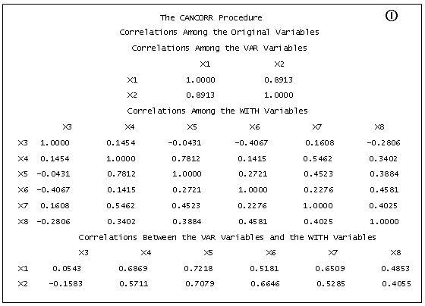
§8.4 社会经济案例研究
得到典型相关分析的输出结果是：
输出结果8.2
中国人民大学六西格玛质量管理研究中心
目录 上页 下页 返回 结束

Slide 56
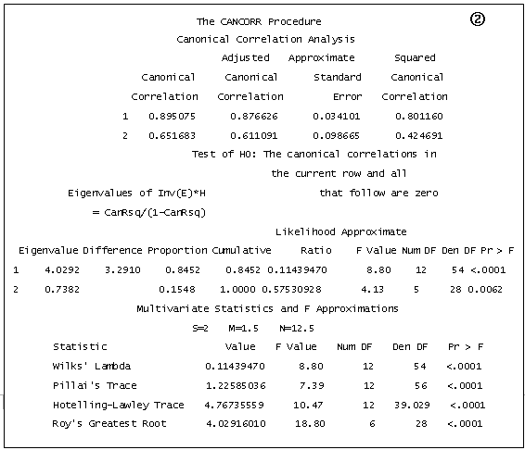
§8.4 社会经济案例研究
中国人民大学六西格玛质量管理研究中心
目录 上页 下页 返回 结束

Slide 57
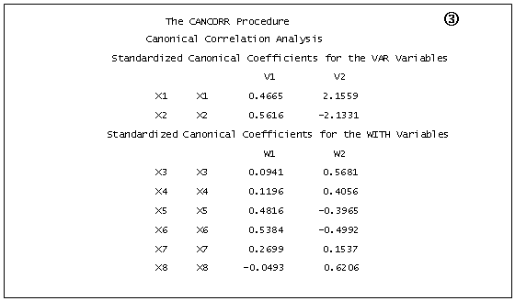
§8.4 社会经济案例研究
中国人民大学六西格玛质量管理研究中心
目录 上页 下页 返回 结束

Slide 58
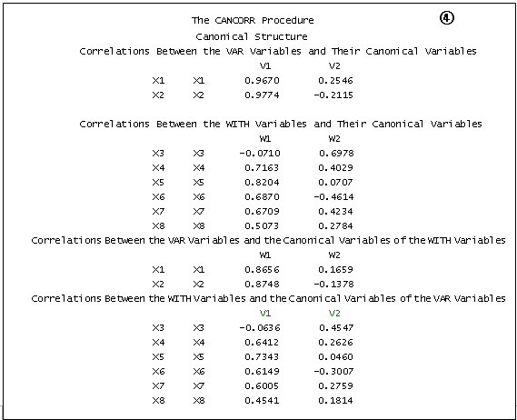
§8.4 社会经济案例研究
中国人民大学六西格玛质量管理研究中心
目录 上页 下页 返回 结束

Slide 59
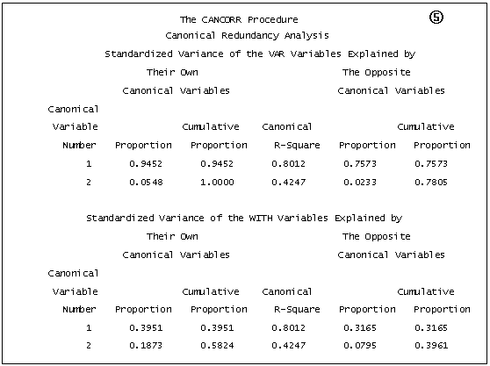
§8.4 社会经济案例研究
中国人民大学六西格玛质量管理研究中心
目录 上页 下页 返回 结束

Slide 60
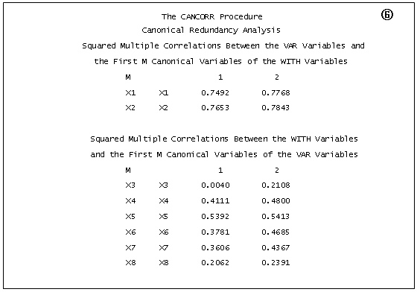
§8.4 社会经济案例研究
中国人民大学六西格玛质量管理研究中心
目录 上页 下页 返回 结束

Slide 61

§8.4 社会经济案例研究
输出结果②是对典型相关系数的检验。结果说明两个典型系数都是显著的，但是由于因变量组我们仅选择了两个变量，所以这里我们选择第一组典型变量进行解释。多元统计量检验说明典型根是显著的，也说明了我们建立的模型是比较显著的。
中国人民大学六西格玛质量管理研究中心
目录 上页 下页 返回 结束

Slide 62
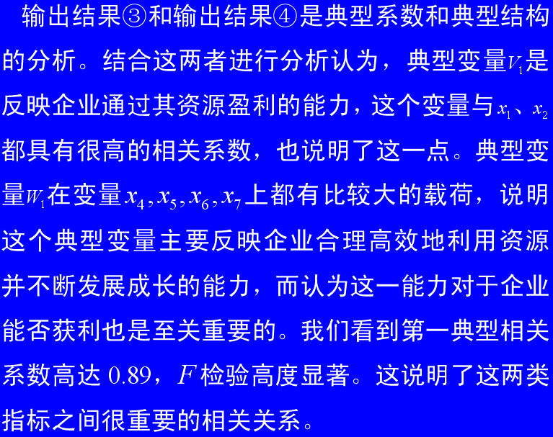
§8.4 社会经济案例研究
中国人民大学六西格玛质量管理研究中心
目录 上页 下页 返回 结束

Slide 63
§8.4 社会经济案例研究
输出结果⑤和⑥是典型冗余分析。结果⑤是说明典型函数可以解释的变量方差的比例。获利能力变量的方差大部分可以通过典型变量解释的方差比例高达75.73%，这也说明了自变量组对因变量组的解释能力，说明了这几方面的能力对公司的盈利可以造成很大的影响。而反之因变量组对自变量组的解释能力很有限。
输出结果6是典型冗余分析的复相关系数分析，类似于回归分析中的R2,我们看到自变量组的第一个典型变量对两个因变量的解释能力较强，复相关系数比较高。
中国人民大学六西格玛质量管理研究中心
目录 上页 下页 返回 结束

Slide 64
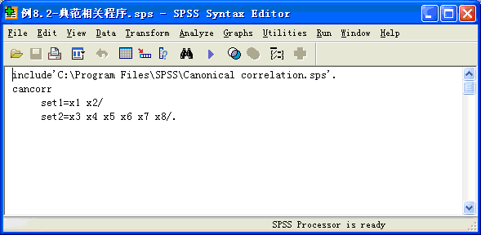
§8.4 社会经济案例研究
利用SPSS也可以给出该例题的部分结果,下面给出SPSS的程序,以便有兴趣的读者练习.
打开数据文件后,在File下建立新的Syntax文件,输入上段程序,点选Run菜单下的ALL运行. 与SAS程序运行结果进行比较.
中国人民大学六西格玛质量管理研究中心
目录 上页 下页 返回 结束

Slide 65
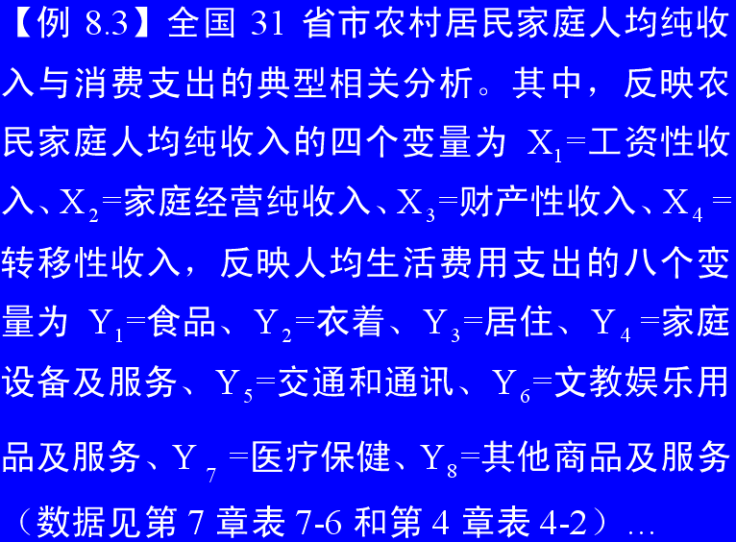
§8.4 社会经济案例研究
中国人民大学六西格玛质量管理研究中心
目录 上页 下页 返回 结束

Slide 66
§8.4 社会经济案例研究
在此我们通过软件SAS来完成数据分析。操作步骤如下：
1.首先，将数据输入到文本文档中，命名为“pig.txt”，保存于D盘
2.打开SAS软件，输入以下程序
使用SAS软件操作步骤，SAS软件的输入程序为：
data pig; infile “D:/shouzhi.txt”; input x1-x4 y1-y8; run;
proc cancorr data=pig ncan=2; var x1-x4; with y1-y8; run;
我们可以得到以下结果：
结果一是判断两组变量相关性的各种检验，如果无法拒绝它们不相关的零假设，就不必做进一步的典型相关分析了。从输出结果来看，我们有理由拒绝零假设，即认为这两组变量之间有一定的相关性。
中国人民大学六西格玛质量管理研究中心
目录 上页 下页 返回 结束

Slide 67
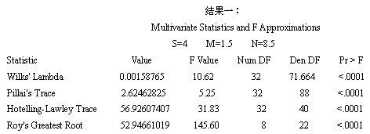
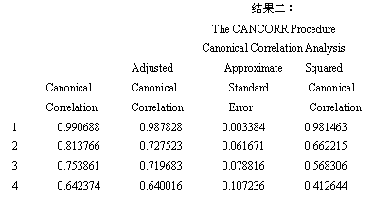
§8.4 社会经济案例研究
结果二主要反映典型变量之间的相关系数，第一对典型变量（V、W）的典型相关系数0.990688，第二对典型变量的典型相关系数为0.813766。
中国人民大学六西格玛质量管理研究中心
目录 上页 下页 返回 结束

Slide 68
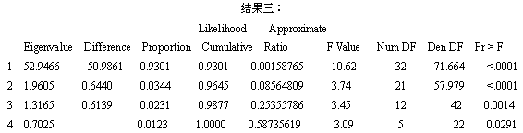
§8.4 社会经济案例研究
结果三给出了特征根（Eigenvalue）、特征根所占的百分比（Proportion）、累计百分比（Cumulative）等信息。可以看出第一对典型变量（V、W）的特征根占了总量的93.01% 。注意，特征根的大小反映了对（V、W）的相关的不同重要程度。
中国人民大学六西格玛质量管理研究中心
目录 上页 下页 返回 结束

Slide 69
§8.4 社会经济案例研究
结果四反映了第一组变量的前两个典型变量V1、V2的表示式（标准化后数据），从中不难看出第一个典型变量主要代表工资性收入和转移性收入，第二个典型变量主要代表工资性收入和财产收入，但是工资性收入起负面作用。
V1=0.5659 X1+0.1142 X2+0.0767 X3 +0.4111 X4
V2=-1.2056 X1-0.7276 X2+0.4284 X3 +0.8815 X4
类似的还可以得到第二组变量的前两个典型变量W1、W2的表示式（标准化后数据），可以看出第一个典型变量主要代表家庭设备及服务和衣着，第二个典型变量主要代表家庭设备及服务、交通和通讯、文教娱乐用品及服务、医疗保健、其他商品及服务，不过交通和通讯、文教娱乐用品及服务在这里起负面作用。
W1=-0.0252 Y1+0.2066 Y2+0.0862 Y3+0.4832 Y4+0.1265 Y5+0.0852 Y6-0.1075 Y7+0.1958 Y8
W2= -0.8120Y1-0.1716 Y2-0.9091 Y3+1.8191 Y4-1.9772 Y5-1.0594 Y6+1.7860 Y7+1.3223 Y8
目录 上页 下页 返回 结束

Slide 70
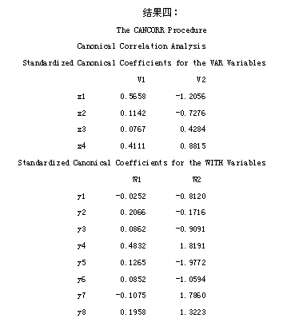
§8.4 社会经济案例研究
中国人民大学六西格玛质量管理研究中心
目录 上页 下页 返回 结束

Slide 71
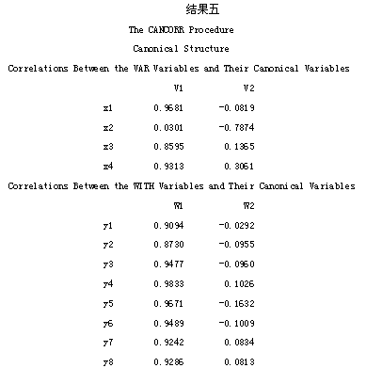
§8.4 社会经济案例研究
结果五可以看出V1主要和变量X1、X3、X4相关，W1和反映消费支出的8各变量相关性都很强。
由此，综合以上结果分析，我们不难得出V1所代表的工资性收入和转移性收入和W1所代表的各种家庭生活消费支出相关。
该例题的SPSS实现可仿照例8.2,请读者自己完成并与SAS输出结果进行对照.
中国人民大学六西格玛质量管理研究中心
目录 上页 下页 返回 结束

Slide 72
The end!
Thanks!
中国人民大学六西格玛质量管理研究中心

